Slide 1
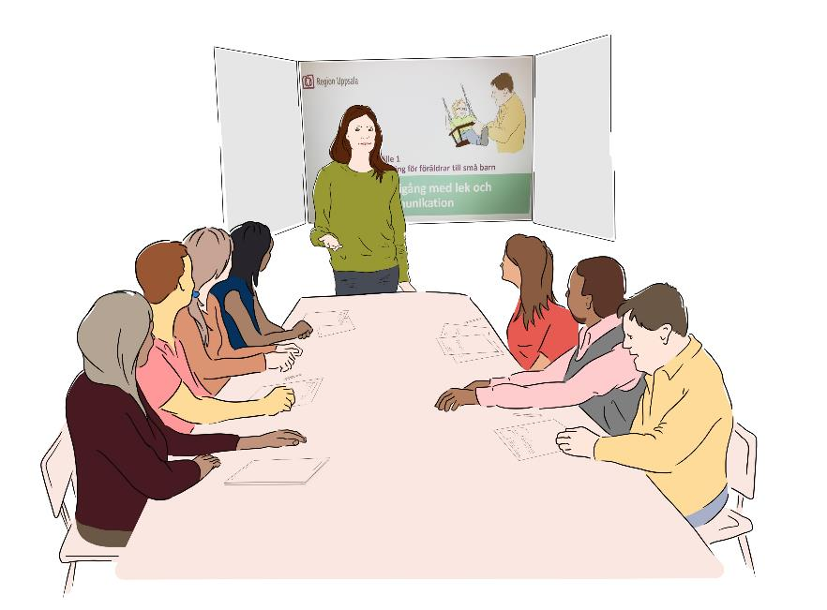
Tillfälle 2
Utbildning för föräldrar till små barn
Kom igång med lek och kommunikation

Slide 2
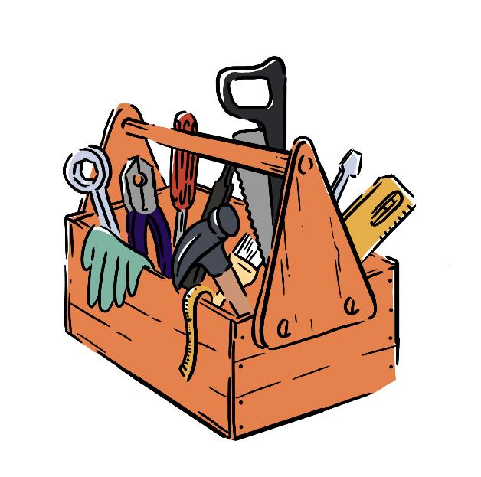
Vad är det för kurs?
Efter kursen tror vi:
att du vet hur du kan stötta ditt barns kommunikativa utveckling.
att du vet hur du kan hjälpa ditt barn att komma igång och leka.
att du vet hur du kan få rutiner i vardagen att fungera bättre.
Notes:
Andra kurstillfället handlar om hur föräldrar kan stötta sina barns kommunikationsutveckling. Tillfället är baserat på sidorna ”Kom igång med kommunikation” och ”Kom igång med bokläsning”.

Slide 3
Dagens innehåll – tillfälle 2
Uppföljning av hemuppgift
Fika
Kom igång med kommunikation och bokläsning
Ny hemuppgift

Slide 4
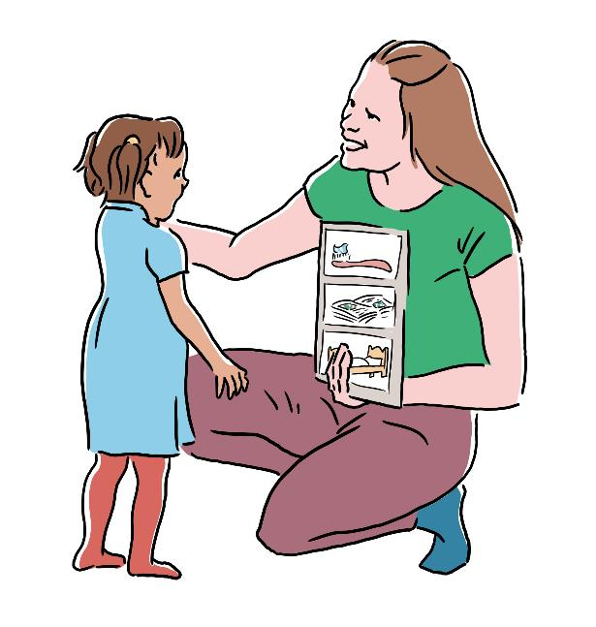
Hemuppgift 1 – uppföljning
Välj en situation eller rutin i vardagen
Prova någon av strategierna
Förbereda
Göra barnet delaktig
Hur gick det?
Vad gjorde du?
Notes:
Beroende på gruppens storlek, lokalens utformning och kurstillfällets längd har man olika möjlighet att ge feedback på hemuppgifterna. När möjlighet finns rekommenderar vi att alla kort erbjuds möjlighet att berätta om sin hemuppgift. För att kursledaren och de andra deltagarna ska få en ännu bättre förståelse för vad föräldrarna gjort kan man också uppmuntra deltagarna att filma hemuppgiften de genomfört och visa i grupp. Om det inte finns möjlighet att prata om allas hemuppgifter är det ändå viktigt att lyfta fram och prata om några hemuppgifter. Detta blir en repetition av förra tillfället, en chans att prata om hur man kan fortsätta att använda strategierna i fler situationer och bli inspiration för övriga kursdeltagare.
Skapa dig en bild av hur det gick. För att få en bra bild av hur det gått för föräldrarna är det ofta en bra idé att börja med att fråga vad de hade planerat. Här kan hemuppgiftslappen vara till god hjälp. Vilken rutin eller lek försökte de förbättra? Vilka strategier tänkte de använda? Efter detta kan man gå vidare och fråga hur det gick och om föräldrarna märkte någon skillnad.
Hitta det som gick bra. Det är den viktigaste uppgiften för en kursledare. Försök att hitta det som verkar ha gått bra för föräldern och lyft fram det för gruppen. Tanken är att de ska göra det som blev bra mer och oftare och då är det viktigt att få feedback på det från kursledaren.
Hjälp föräldrarna vidare. För att hjälpa föräldrarna att börja använda strategierna i fler sammanhang kan det vara bra att fråga om det finns någon mer situation eller rutin i vardagen där de kan använda startegierna ex gå och handla, sova över hos mormor, gå till bvc, ta spruta

Slide 5
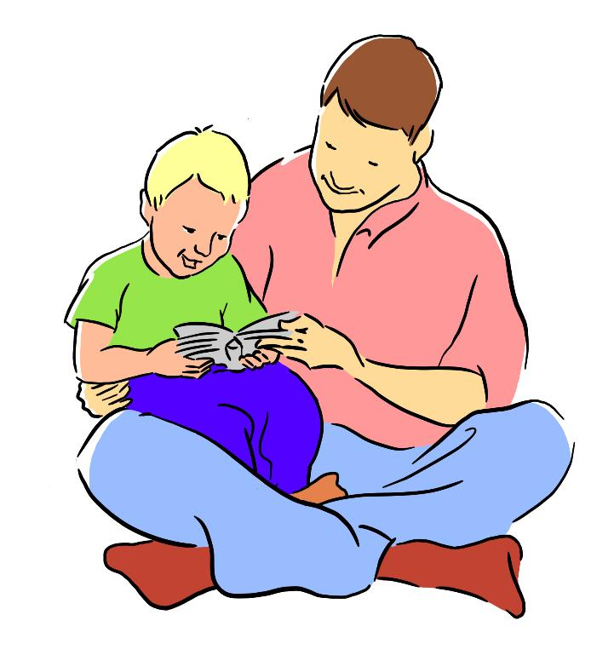
Kommunikation
Strategier som hjälper
Fånga upp och svara på barnets kommunikation
Bokläsning
Notes:
Först kommer vi att prata om kommunikation och hur vuxna kan stötta barnets kommunikativa utveckling (baserat på sidan ”kom igång med kommunikation”)
Sen kommer vi att prata om bokläsningen och hur man kan få till bokläsning också med små barn (baserat på sidan ”kom igång med bokläsning”).

Slide 6
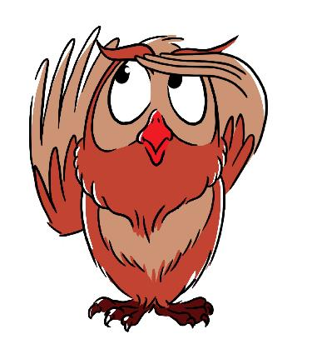
Fånga upp och svara på barnets kommunikation
Hur gör vi?
Titta och lyssna på barnet
Vänta och förvänta att barnet svarar
Tolka och bekräfta allt barnet gör och säger
Då du använder denna strategi kan en säga att du är som en uggla – uppmärksam och lyhörd på barnets alla signaler!
Notes:
Kurstillfället inleds med att beskriva hur föräldrar kan fånga upp och svara på barnets kommunikation, alltså använda en responsiv kommunikationsstil. Detta lyfts fram då forskning visat att det är en av de viktigaste strategierna för att stötta barns kommunikationsutveckling. Det är en strategi som kan användas genomgående i alla olika situationer där man som vuxen interagerar med sitt lilla barn. Kursledarens uppgift är att förklara strategin och göra föräldrarna medvetna om hur de i vardagen kan skapa mer kommunikation mellan sig och sitt barn.
Ge gärna exempel för att förklara strategin. Ex: Man är på promenad med sitt barn och barnet börjar titta på en katt. Den vuxna tolkar det som kommunikation och bekräftar genom att säga ”Ja titta, en katt!”. Den vuxna väntar och förväntar sig sedan att barnet ska svara. Om barnet skrattar, tittar upp på föräldern eller säger något fångar den vuxna upp det och bekräftar genom att exempelvis säga ”Du tyckte katten var fin!”.
Här kan du som kursledare också hjälpa föräldrarna att börja bli lite mer uppmärksamma på sina barn (”titta och lyssna”) genom att fråga dem hur deras barn kommunicerar. Använder de miner, pekningar, gester, hämtar saker, visar upp saker, säger ord, gör ljud, ger ögonkontakt. Allt detta är kommunikation!

Slide 7
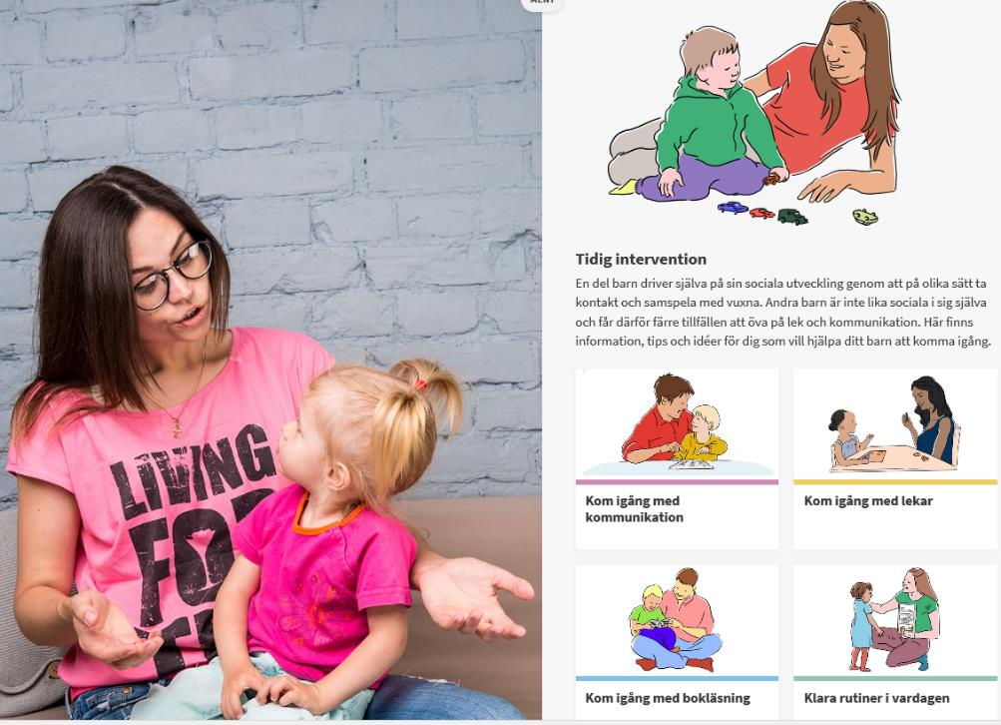
Filmen gemensam bokläsning
www.regionuppsala.se/tidigintervention
Notes:
Nu kommer vi att prata om bokläsning. Det gör vi för att forskning har visat att det är väldigt bra för barns språk- och kommunikationsutveckling att läsa bok tillsammans med sina föräldrar.
Klicka på bilden för att komma vidare till webbsidan visa deltagarna att vi idag pratar både om strategierna på sidan Kom igång med kommunikation och Kom igång med bokläsning. Idag ska vi se filmen om gemensam bokläsning.

Slide 8
Bokläsning
Strategier som hjälper
Kommunikationstriangel
Anpassa situationen
Fånga barnets uppmärksamhet
Ge barnet tid att svara
Tolka och bekräfta barnet
Notes:
Bokläsning är bland det bästa föräldrar kan göra med sina små barn för att stötta deras språk- och kommunikationsutveckling. Målet är att barnet både ska vara uppmärksam på den vuxna men också själv delta aktivt. Tänk att man läser boken TILLSAMMANS med barnet, snarare än FÖR barnet. Då tränar barnet både förståelse och uttrycksförmåga men också sociala färdigheter.

Slide 9
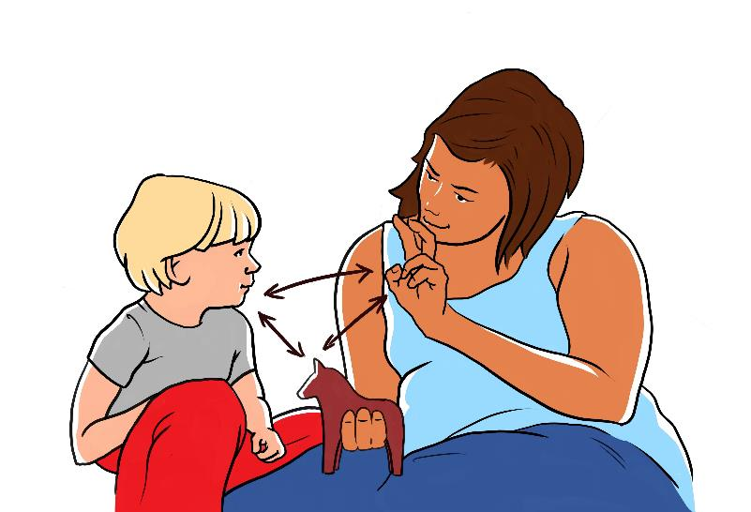
Kommunikationstriangel
Hur gör vi?
jag + du + något i omgivningen = delad uppmärksamhet
Sätt dig och ditt barn så att ni bildar en triangel med boken
Notes:
Ge exempel och visa! För att få till gemensam bokläsning behöver barnet och föräldern enkelt kunna titta både på varandra och på boken. Om den vuxna ska kunna se om barnet skrattar eller verkar nyfiken på något särskilt måste den kunna se barnets ansikte. Barnet har också lättare att vara uppmärksam på och förstå den vuxna om barnet kan se den vuxna. Visa exempelvis hur skillnaden blir om man sitter bredvid barnet jämfört med om barnet sitter i den vuxnas knä och måste vända sig om varje gång den vill dela något med den vuxna.
Ställ eventuellt frågan till föräldrarna om hur de skulle kunna få till en kommunikationstriangel med sina barn. Kanske i hörnsoffan om barnet sitter i hörnet kan jag sitta ”utanför barnet så att vi bildar en triangel med boken? När vi ligger i sängen kan vi få till en hyfsad triangel?

Slide 10
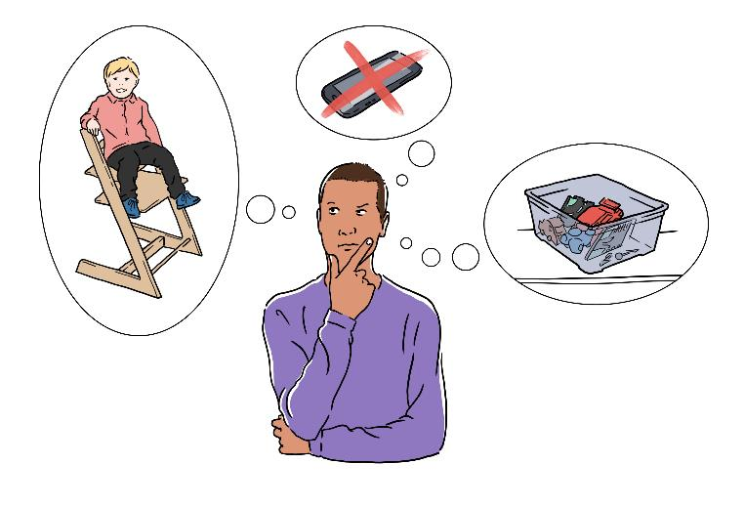
Anpassa situationen
Hur gör vi?
Anpassa situationen så att du optimerar förutsättningarna för att det ska lyckas
Hur ska barnet sitta?
Vilken bok ska vi välja?
Ta bort sådant som kan störa er?
Notes:
Beskriv och ge exempel, gärna utifrån den tydliga illustrationen.
Var ska vi sitta? Kanske är det lättare för barnet att stanna kvar om vi sitter på en stol jämfört med om man sitter på golvet?
Vad kan störa? Kanske TV:n, mobilen, leksaker eller syskon?
Viktigt att välja en bok som vi tror fungerar bra. För små barn passar det att välja böcker där man naturligt använder mycket gester, mimik och ljud. ”Dadda hälsar på” är ett exempel på en sådan bok. Välja också bok utifrån barnets intressen. Som kursledare kan man gärna ha med exempel på roliga böcker.

Slide 11
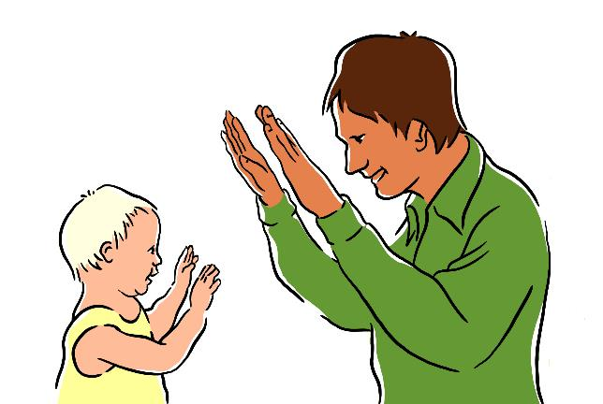
Fånga barnets uppmärksamhet
Hur gör vi?
Använd kroppsspråk och mimik
Tala med inlevelse
Tänk att du spelar teater och gör lite mer av allt!
Notes:
När den vuxna använder mycket gester och mimik blir det lättare för barnet att vara uppmärksam och att förstå vad den vuxna säger. Hänvisa tillbaka till filmen där den vuxne använder mycket både mimik och gester.
Peppa deltagarna ”att spela teater” när de läser bok, det har fungerat för många föräldrar!
För att hjälpa barnet att behålla uppmärksamheten kan den vuxen också behöva hålla ett högt tempo i bokläsningen.

Slide 12
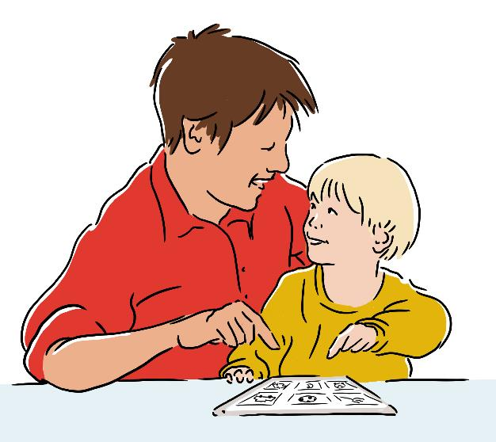
Ge barnet tid att svara
Hur gör vi?
Titta förväntansfullt på ditt barn
Vänta längre än du tror!
Notes:
För att få till gemensam bokläsning är det viktigt att den vuxna uppmuntra barnet att delta aktivt!
Visa! Visa gärna deltagarna hur man kan titta riktigt förväntansfullt på barnet för att uppmuntra det att svara. Betona att man som vuxen ofta behöver vänta mycket längre än man tror för att barnet ska hinna svara. Det beror på att barn behöver tid att sätta ihop sina tankar.
Ibland kan den vuxna också ge barnet lite starthjälp till barnet, ex hjälpa barnet att vinka, knacka på en dörr eller säga första ljudet i ett ord. I filmen hjälper ex den vuxna barnet att ringa på klockan i boken.

Slide 13
Tolka och bekräfta barnet
Hur gör vi?
Tolka allt barnet gör som kommunikation. Svara genom att:
Imitera barnet
Bygga ut det barnet sagt
Notes:
För att kunna tolka barnets kommunikation måste vi först fånga upp den. Ge exempel eller fråga deltagarna om de kommer på exempel på barnets kommunikation i bokläsningsfilmen eller från sina egna barn. Det kan exempelvis vara att barnet gör gester, miner, tittar på något, skrattar, ger ögonkontakt, säger något ord eller gör ett ljud.
Bekräfta barnet:
Genom att imitera barnet visar man barnet att man lyssnar och uppmuntrar på så vis barnet att fortsätta kommunicera med ljud, ord och kroppsspråk.
Genom att sätta ord på det barnet gör eller bygga ut det barnet säger visar den vuxna att den förstått och hjälper samtidigt barnet att utveckla sitt språk. Om barnet till exempel säger ”brum brum” kan du säga ”ja, han kör sin bil”.

Slide 14
Hemuppgift 2
Kom igång att läsa bok
Prova strategierna
Kommunikationstriangel
Anpassa miljön
Fånga barnets uppmärksamhet
Ge barnet tid att svara
Tolka och bekräfta barnet
Nästa gång pratar vi om hur det har gått. Ni kan också lämna in hemuppgiftslapparna till oss och få feedback
Notes:
Visa och dela ut hemuppgiftslapp.
I projektet har vi haft möjlighet att ge deltagarna boken ”Dadda hälsar på” vilket har varit värdefullt. När man läser denna bok är det extra lätt att använda flera av strategierna som lyfts under kurstillfället. Om man inte har möjlighet att dela ut böcker kan man rekommendera böcker som man vet är bra och uppmuntra föräldrarna att besöka biblioteket.

